Slide 1


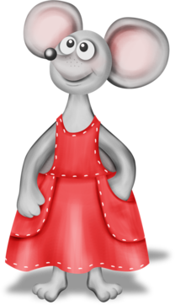
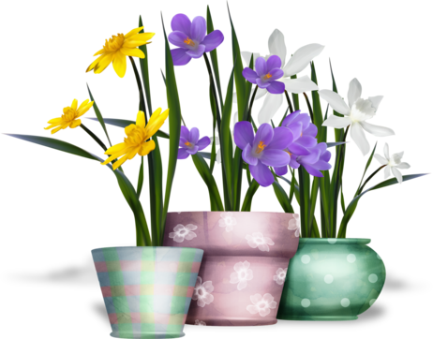
Урок 1
Учим звук Ш
вместе
с мышками
Notes:
Приветствие.
Проверка готовности к занятию: наличие у ребенка зеркала, кусочка ватки.
Нацеливание: сегодня мы начнем знакомиться со звуком Ш. В этом нам помогут веселые и трудолюбивые мышки.
Поставь перед собой зеркало так, чтобы видеть в нем свой ротик.

Slide 2


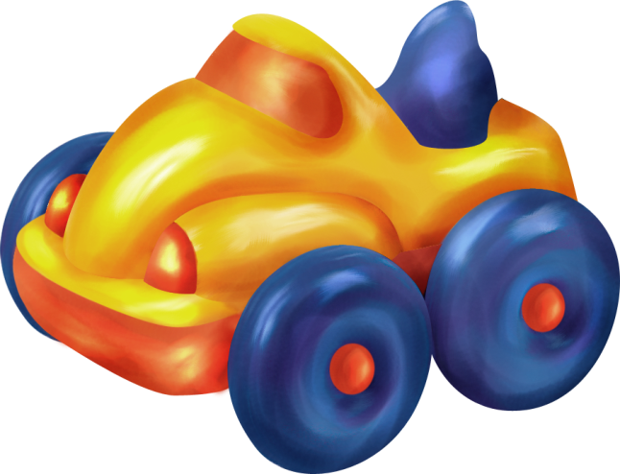

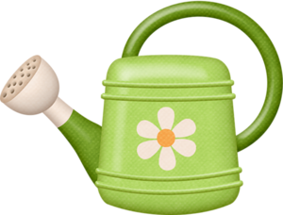
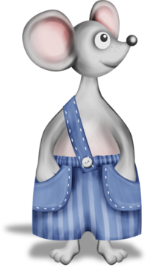

Slide 3

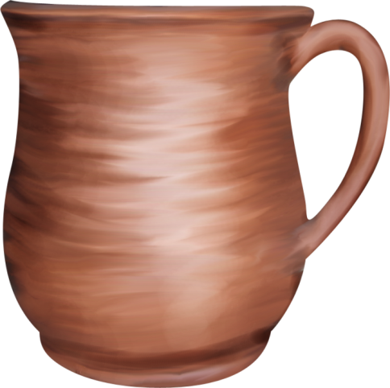



Slide 4
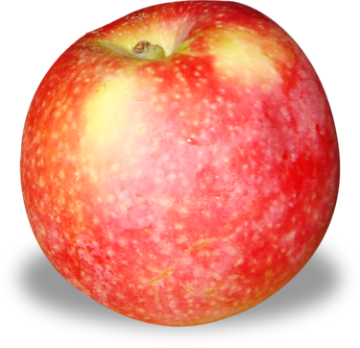
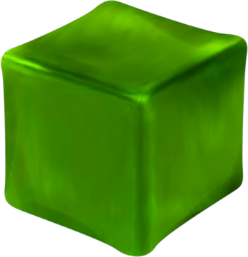
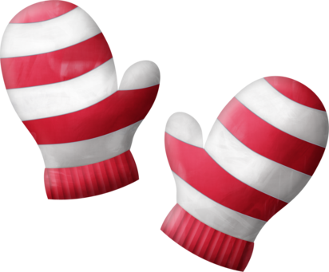

Slide 5









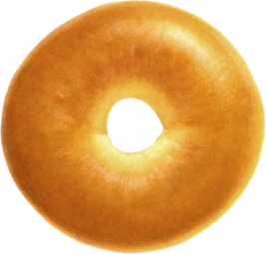

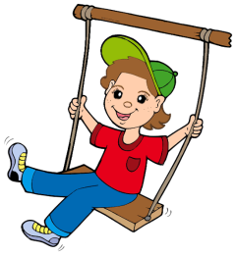
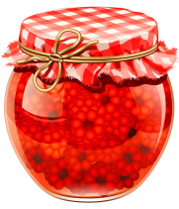
1
2
3
4
5
6
Notes:
1. Для того, чтобы правильно произнести звук Ш, надо потренировать язычок. Он должен быть послушным, сильным и подвижным.
2. Поможем Мышке найти тень для каждой картинки. Как только тень будет найдена – выполним упражнение.
3. «Снежинка» – положить ватку на кончик носа. Открыть рот, высунуть широкий язык изо рта и поднять его к верхней губе. Сдуть ватку с носа. Повторить 3 -5 раз.
4. «Бублик» – округлить губы. Удерживать их в таком положении 3-5 секунд.
5. «Чашечка» – открыть рот, высунуть широкий язык изо рта и приподнять его вверх.
6. «Кораблик» – открыть рот, широкий язык поднять за верхние зубы и прижать к бугоркам (альвеолам). Удерживать 3-5 секунд.
7. «Качели» – открыть рот, широкий язык попеременно поднимать к верхним зубам и опускать к нижним зубам.
8. «Вкусное варенье» – открыть рот, широким языком облизать верхнюю губу сверху вниз. Повторять 5 раз.

Slide 6
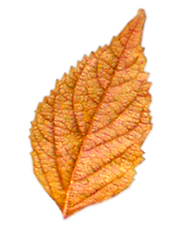
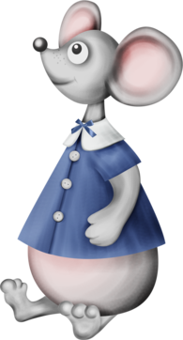

Slide 7
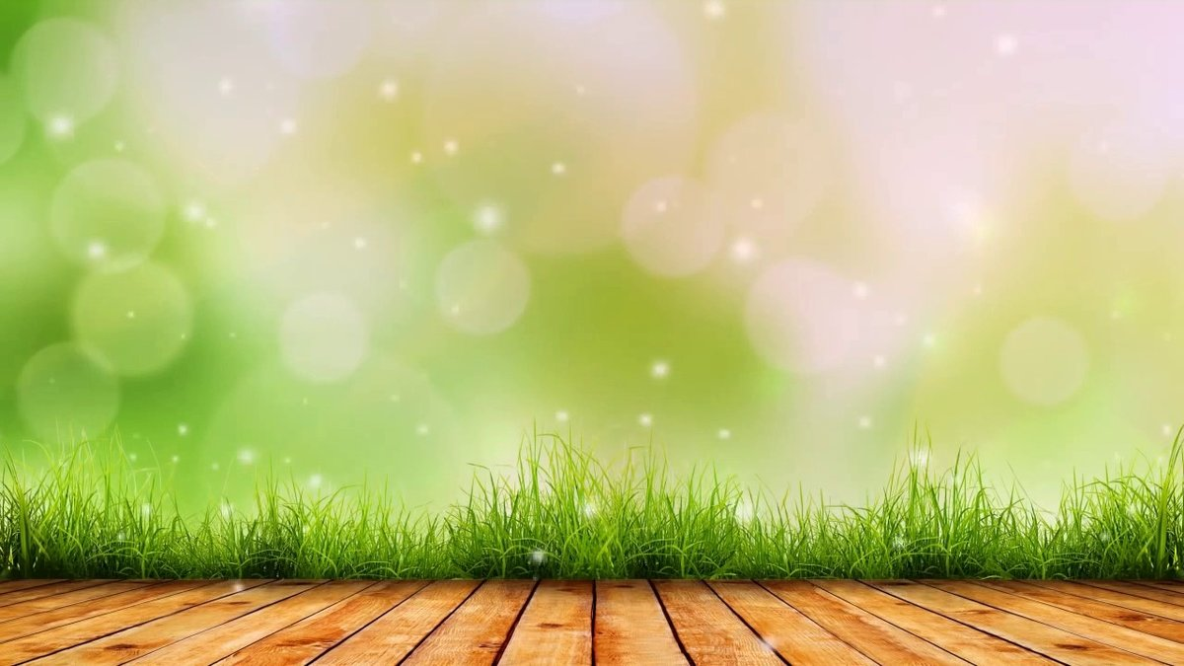

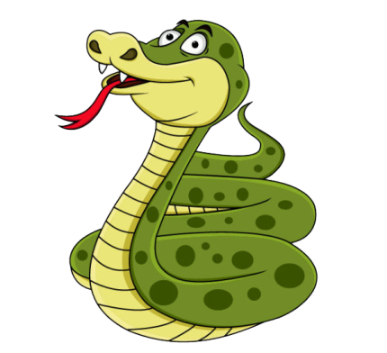

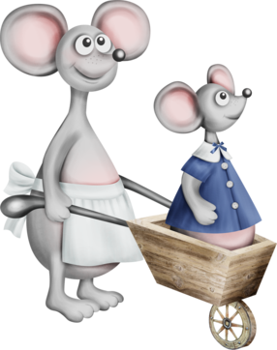
Notes:
Запомни правильное произношение звука Ш.
Губы округлены.
Язык в форме «чашечки».
Язык «чашечкой» поднят вверх и прижат боковыми краями к боковым зубам.
Подуй на передний край языка, чтобы послышалось шипение, как у змейки.
Поднеси ладошку ко рту и почувствуй теплый воздух.
Помоги мышке прокатить мышонка в тележке! Сделай это несколько раз.

Slide 8

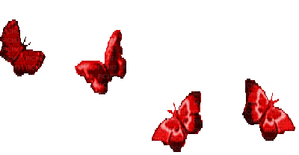

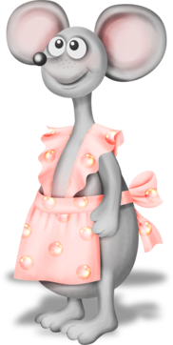
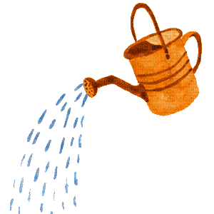
Notes:
Когда звук Ш получился правильно и чисто, приступаем к изолированному закреплению в звукоподражаниях.
Как льется вода из лейки? ШШШШШ…
Как бабочки машут крылышками? ШШШШШ…
Помни о красивом звуке Ш.

Slide 9
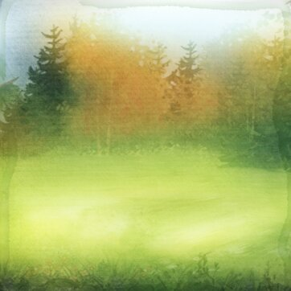


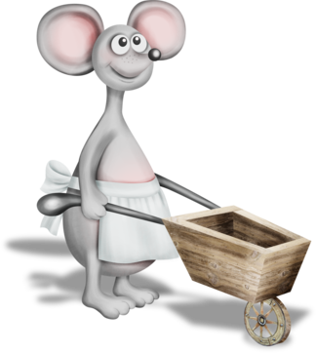
Notes:
Как летят осенние листочки? ШШШШШ…
Помни о красивом звуке Ш.

Slide 10

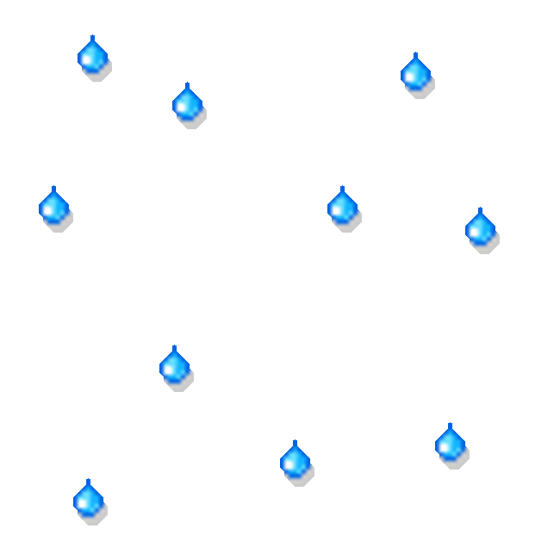
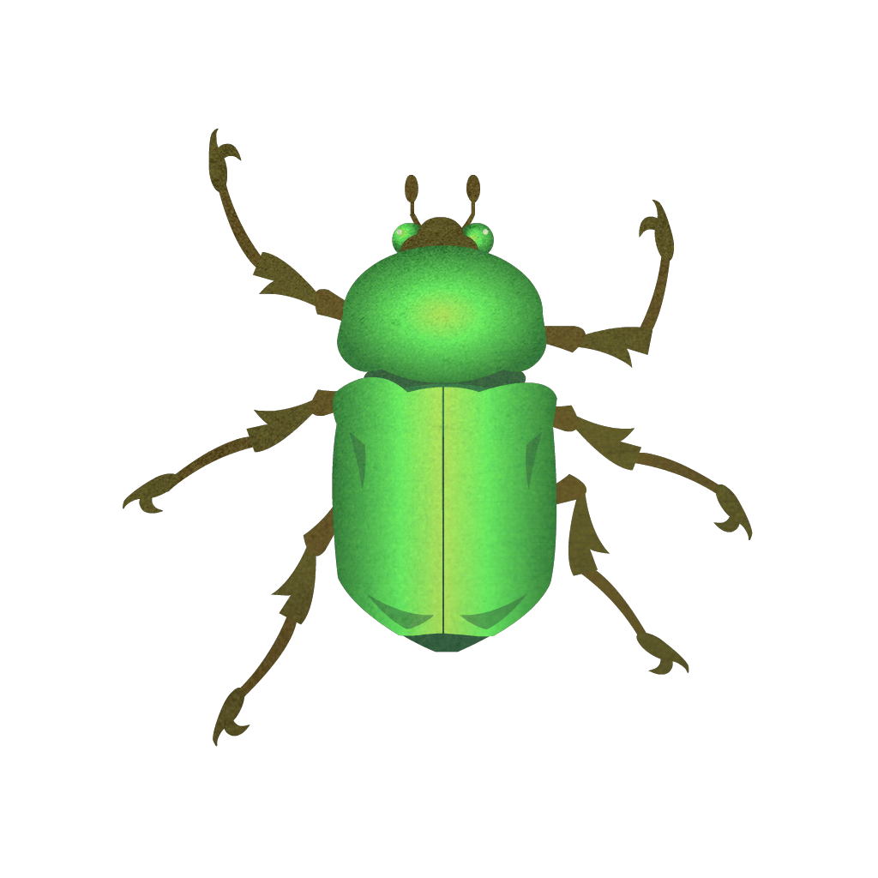
Notes:
Посмотри, как идет дождик? ШШШШШ…
Помоги жуку доползти до листочка! Как ползет жук? ШШШШШ…
Помни о красивом звуке Ш.

Slide 11
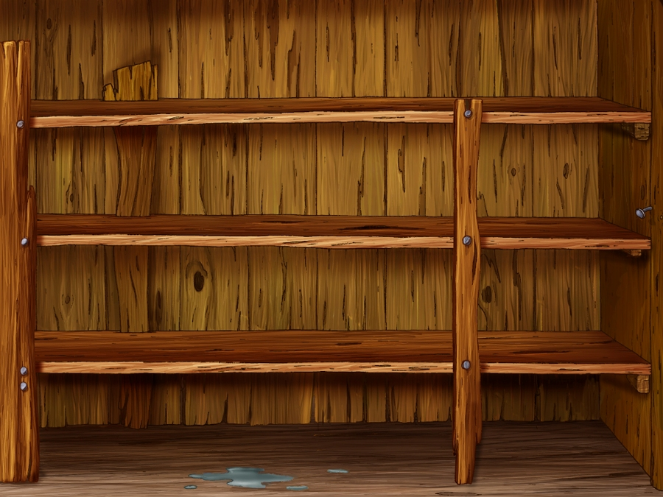
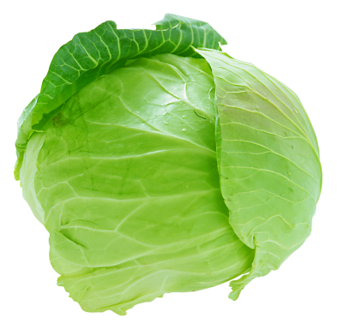
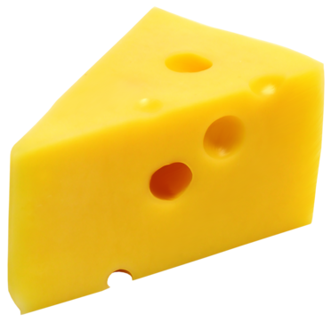
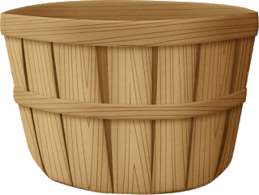
Ш
Ш
Ш
Ш
Ш
Ш
Ш
Notes:
Помоги мышке собрать сыр и капусту в корзину!
Произноси звук Ш, глядя на каждую картинку.
Помни о красивом звуке Ш.

Slide 12





Notes:
Как встречаются звуки?
Тянем звук Ш, пока он не встретится со звуками А,О,У.
Помни о красивом звуке Ш.

Slide 13


Notes:
Как встречаются звуки?
Тянем звук Ш, пока он не встретится со звуками И,Е.
Помни о красивом звуке Ш.

Slide 14

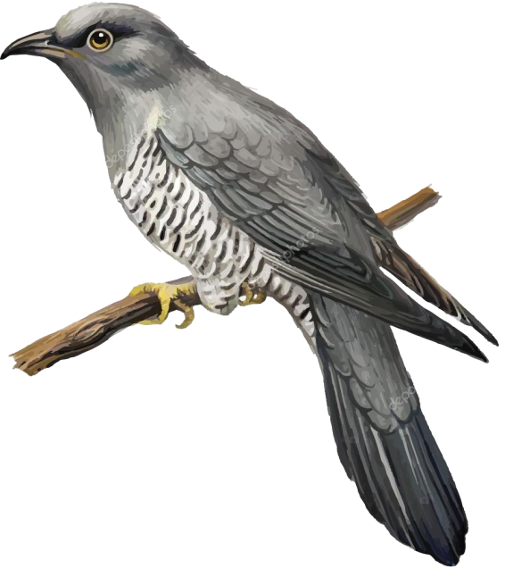

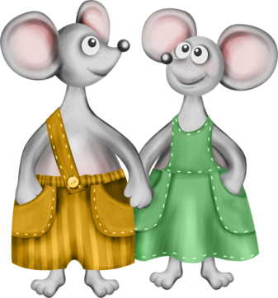
ША

Slide 15
ШО

Slide 16
ШУ

Slide 17


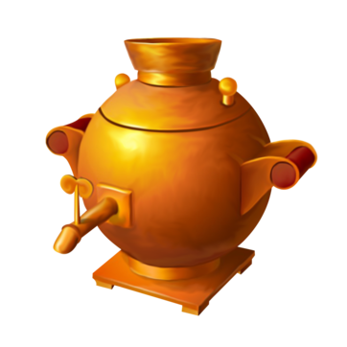
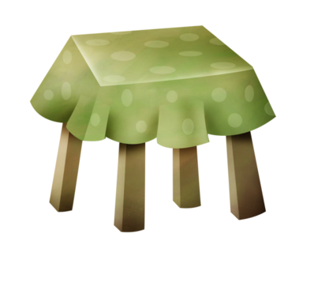
ША
ША
ША
Notes:
Мышки купили для чаепития новые чашки! Пропой песенку каждой чашечки.
Помни о красивом звуке Ш.

Slide 18
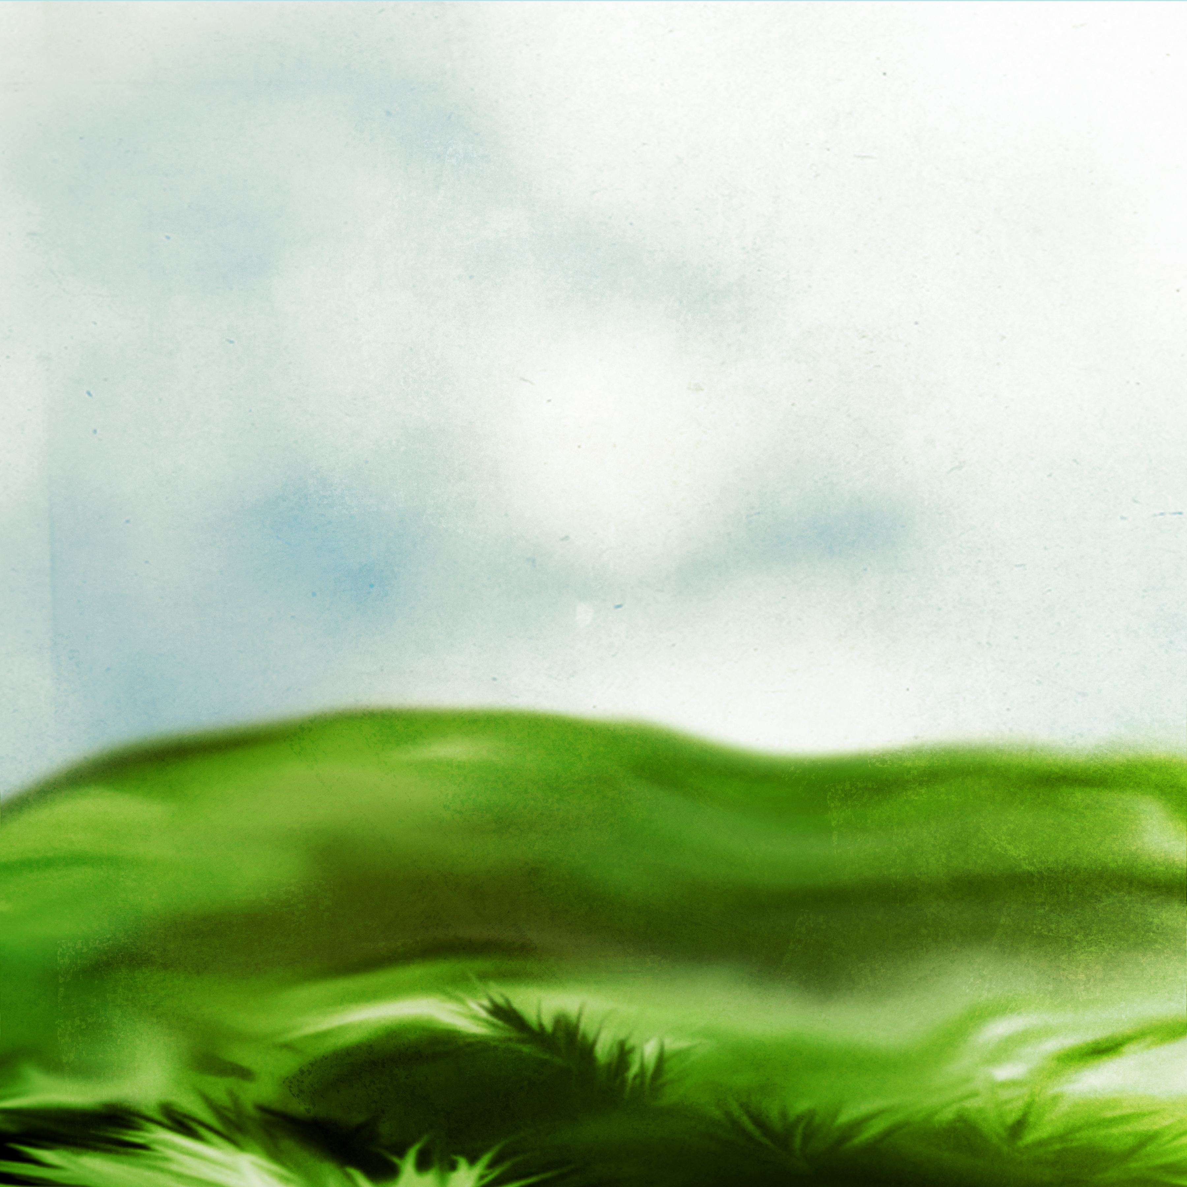
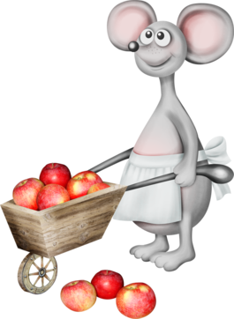
ШО
ШО
ШО
Notes:
Помоги мышкам собрать яблоки. Пропой песенки на каждом яблоке.
Помни о красивом звуке Ш.

Slide 19




ШУ
ШУ
ШУ
Notes:
Мышки очень любят читать! Что написано на каждой книжке?
Помни о красивом звуке Ш.

Slide 20

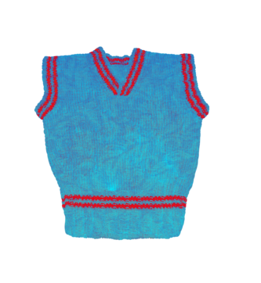
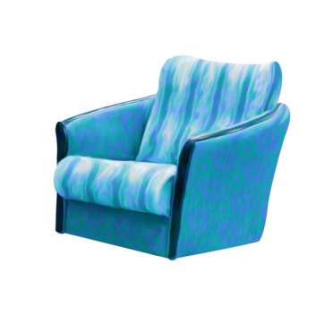
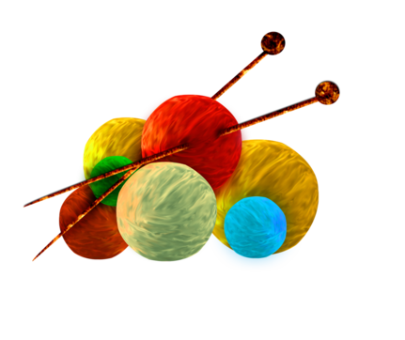

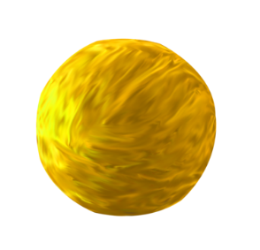
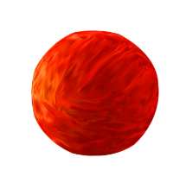
ША
ШУ
ШЕ
ШО
ШИ
Notes:
Мышка-рукодельница связала мышатам теплые безрукавочки. Пропой песенку на каждой вещи.
Помни о красивом звуке Ш.

Slide 21
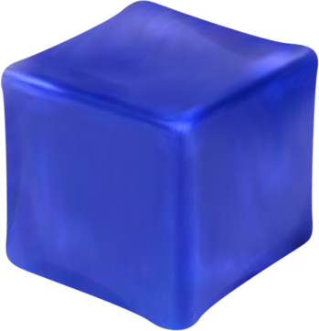
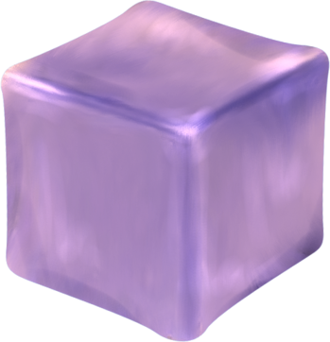
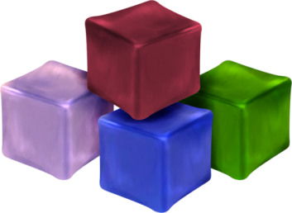
ША
ША
ШО
Notes:
Помоги мышке построить башенку из кубиков. Для этого пропой песенку каждого кубика.
Помни о красивом звуке Ш.

Slide 22

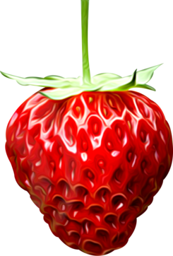
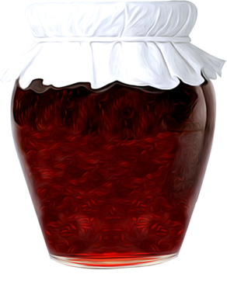
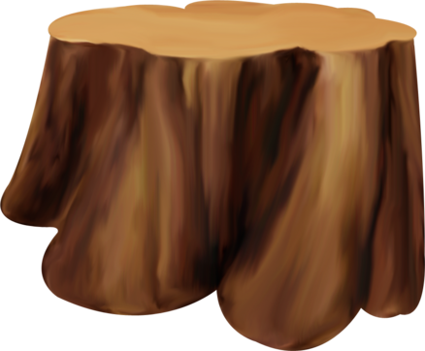
ШО
ШУ
ШУ
Notes:
Сварим вместе с мышкой варенье!
Пропой песенки на каждой ягодке.
Помни о красивом звуке Ш.

Slide 23
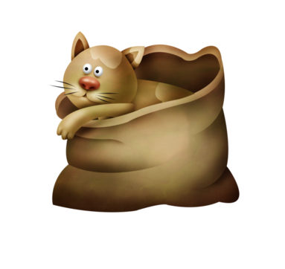
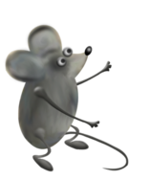
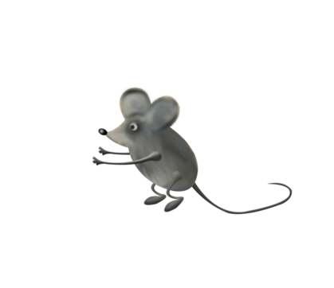
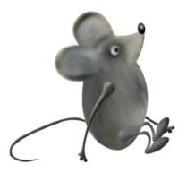
ШИ
ШУ
ШИ
Сколько мышат убежало от кота? Спой песенку каждого мышонка.
Notes:
В мешке притаился кот. Он охотится на мышек! Сколько мышек убежало от кота?
Пропой песенку каждого мышонка.
Помни о красивом звуке Ш.

Slide 24


Молодец!
Notes:
Молодец! Ты справился со всеми заданиями и понял, что звук Ш очень красивый!

